Slide 1
Консультация для родителей «КАК ПОМОЧЬ РЕБЕНКУ ХОРОШО УЧИТЬСЯ». 2 класс

Slide 2
Ребёнок, что тесто, как замесил, так и выросло.

Slide 3
дети
родители
учитель

Slide 4
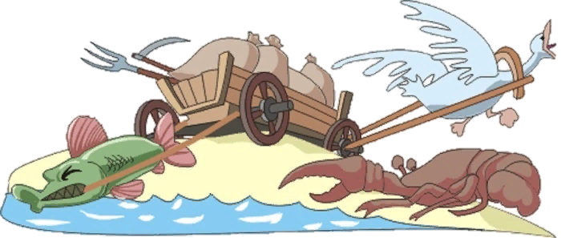
И.А. Крылов «Лебедь, рак и щука».
Когда в товарищах согласья нет,
На лад их дело не пойдёт,
А выйдет из него не дело, только мука.

Slide 5
Помощь детям должна идти в трех направлениях:
организация режима дня;
контроль за выполнением домашних заданий;
приучение детей к самостоятельности.

Slide 6
Проблемные ситуации
1-я группа. Ребенок не справился с заданием на уроке. Ваша модель поведения в этом случае? Разработайте правила, которые помогут в ликвидации неуспеваемости ребёнка.
2-я группа. Ребенок не хочет выполнять домашние задания. Что необходимо предпринять в этом случае, чтобы помочь ребенку с выполнением домашних заданий?
3-я группа. Ребенок не любит читать и плохо читает, от этого возникает множество проблем в школе. Как приучить ребенка к чтению? Попробуйте составить программу или разработать приемы приучения детей к чтению.

Slide 7
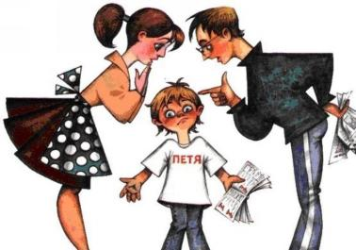
РАДУЙТЕСЬ ТОМУ, ЧТО У ВАС ЕСТЬ ТАКОЕ СЧАСТЬЕ – С КЕМ-ТО ДЕЛАТЬ УРОКИ, КОМУ-ТО ПОМОГАТЬ ВЗРОСЛЕТЬ!

